Slide 1
Git Version Control System 2
한국공학대학교
이택희

Slide 2
목차
Git 브랜치
새 브랜치 생성하기
브랜치 이동하기
브랜치 병합

Slide 3
Git 브랜치

Slide 4
Git 브랜치
모든 VCS는 브랜치를 지원함
원래 코드를 유지하면서 독립적으로 개발 진행 시 필요
즉, 원래 코드에 영향을 주지 않으면서 독자 개발 가능
Git 의 최고 장점
매우 가벼운 브랜치

Slide 5
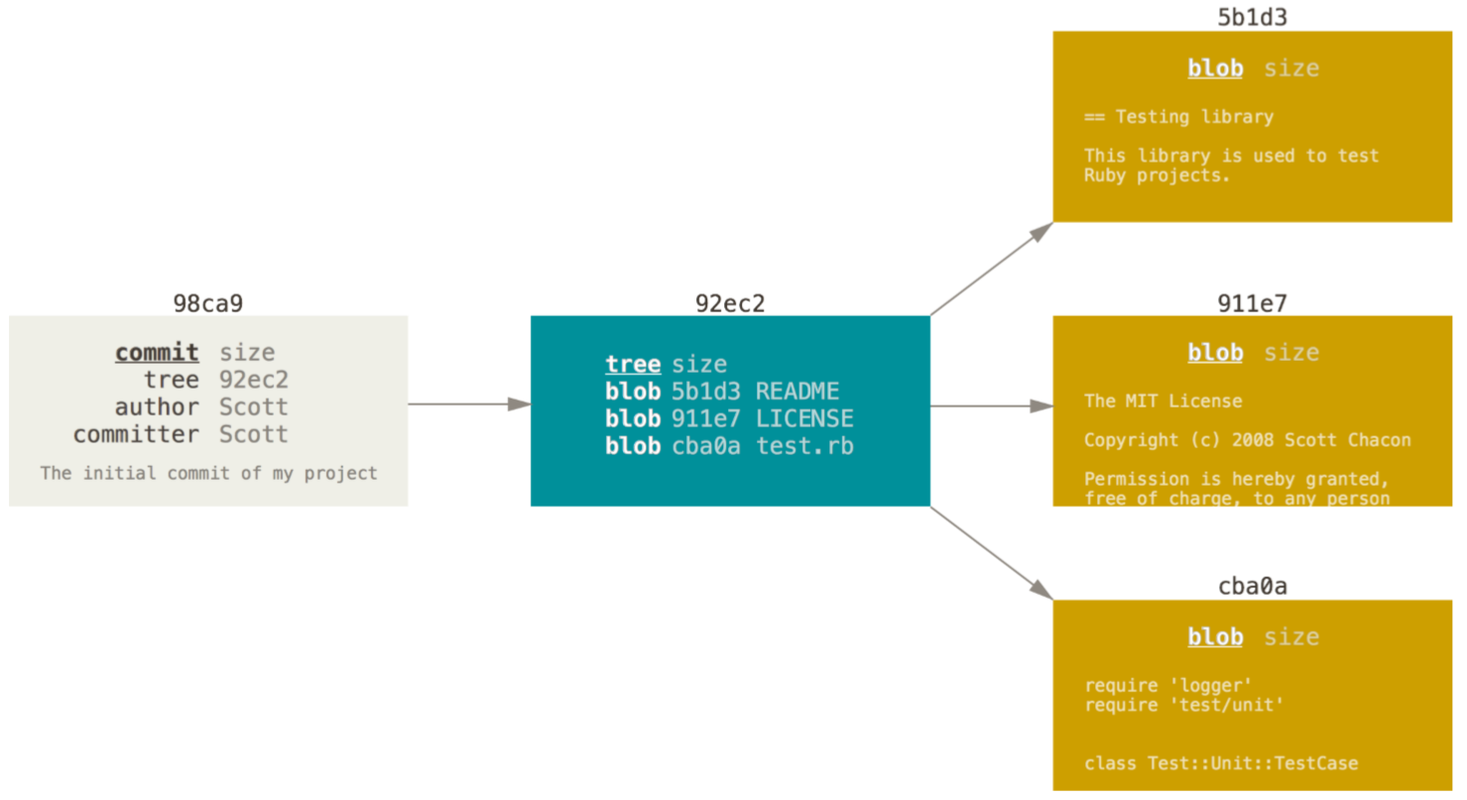
Git 브랜치
Git 은 commit 이후 아래와 같은 데이터를 저장함
Commit ID
Blob
Git 이 저장하는 파일 형식을 칭하는 용어
커밋 정보
루트 트리 포인터
Blob 포인터(tree)

Slide 6
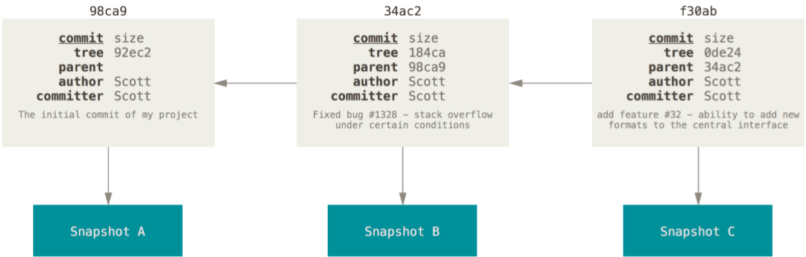
Git 브랜치
Commit 이 될 때마다 새로운 커밋 아이디가 생성되고 이전 커밋의 ID 를 parent로 저장함

Slide 7
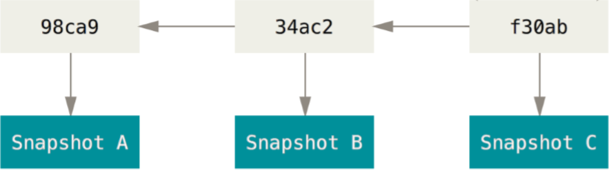
Git 브랜치
아래와 같이 간략하게 표현이 가능함

Slide 8
Git 브랜치
가지(Branch) 자체의 의미를 기준으로 생각해 보자
땅

Slide 9



Git 브랜치
땅

Slide 10
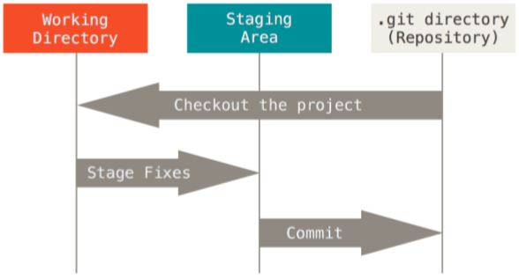
Git 브랜치
이 상태에서 작업 중인 폴더는 어느 Commit ID 를 기준으로 할까?
땅

Slide 11
Git 브랜치
HEAD
Working Directory 의 기반이 되는 Commit ID → HEAD
땅

Slide 12


Git 브랜치
첫번째 Commit

Slide 13
Git 브랜치
두번째 Commit

Slide 14
Git 브랜치
세번째 Commit

Slide 15
Git 브랜치
HEAD
HEAD 가 가리키는 ID가 변경된다면?
해당 ID 가 가진 정보를 기반으로 Working Directory 를 구축 : 버전 이동을 의미함
땅

Slide 16
새 브랜치 생성하기

Slide 17
새 브랜치 생성하기
git branch [branchName]
Ex: git branch testing
어떤 일이 일어날까?

Slide 18
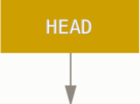
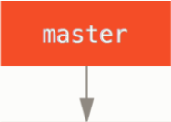
새 브랜치 생성하기
현재 HEAD 는 master 브랜치의 f30ab 를 포인팅 중

Slide 19
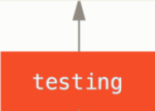
새 브랜치 생성하기
브랜치 생성 직후
- HEAD 는 여전히 master 브랜치의 f30ab
testing 브랜치 자료구조를 만들어 놓은 상태
단지 f30ab만 가지고 있음
즉, 생성 순간 master 브랜치 정보를 그대로 복사하는 수준

Slide 20
새 브랜치 생성하기
master
다른 브랜치로 이동하고 싶다면?
HEAD 를 이동
testing

Slide 21
브랜치 이동하기

Slide 22
브랜치 이동하기
git checkout [branchName]
Ex: git checkout testing
어떤 일이 일어날까?

Slide 23
브랜치 이동하기
이동 전

Slide 24
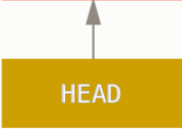
브랜치 이동하기
이동 후
문제가 없다면 HEAD 가 testing 브랜치의 마지막 commit id인 f30ab 를 포인팅 함

Slide 25
브랜치 이동하기
생각해 봅시다
HEAD 가 이동된다는 것의 의미는?
어떤 문제가 발생할 수 있을까?

Slide 26
브랜치 이동하기
Git은 이동 명령 입력 순간 아래와 같은 사항을 체크함
Staging area 가 비어 있는가?
Working directory 내용에 변화가 있는가?

Slide 27
브랜치 이동하기
문제 상황 발생시 git 반응
Staging area 가 비어 있지 않을 경우
Working directory 내용에 변화가 있을 경우

Slide 28
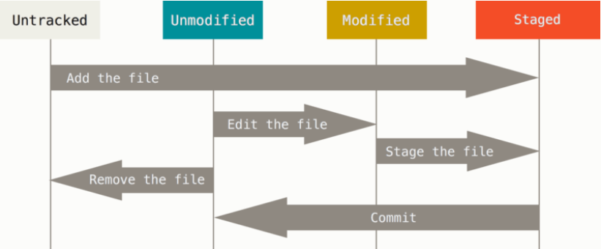
브랜치 이동하기
Staging area 가 비어 있지 않을 경우
Staging area엔 브랜치 정보가 존재 하지 않음
즉, 문제가 있다면 브랜치 이동을 막아야 함

Slide 29
브랜치 이동하기
Working directory 내용에 변화가 있을 경우
HEAD 정보를 기반으로 판단함
HEAD 정보와 옮겨 가고자 하는 브랜치의 최종 commit id 기준으로 이동 가능 여부 판단

Slide 30
브랜치 이동하기
다양한 시나리오를 토대로 실습

Slide 31
브랜치 병합

Slide 32
브랜치 병합
git merge [branchName]
Ex: git merge testing
어떤 일이 일어날까?

Slide 33
브랜치 병합 Case 1
현재 HEAD 는 master 브랜치의 C2 를 포인팅 중

Slide 34
브랜치 병합 Case 1
Testing 브랜치 생성 직후
- HEAD 는 여전히 master 브랜치의 C2

Slide 35
브랜치 병합 Case 1
Testing 브랜치로 이동

Slide 36
브랜치 병합 Case 1
Testing 브랜치에서 작업 후 Commit (C3)

Slide 37
브랜치 병합 Case 1
master 브랜치로 이동 후
git merge testing 실행

Slide 38
브랜치 병합 Case 1
Merge 시 master의 HEAD 가 이동만 됨
Fast forward merge

Slide 39
Git 실습
브랜치 병합 Case 1
발표자료의 시나리오를 토대로 진행

Slide 41
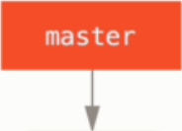
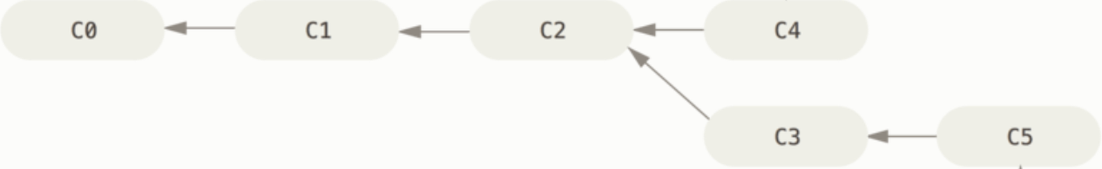
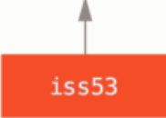
브랜치 병합 Case 2
두 브랜치가 다른 commit id 를 기준으로 구성되어 있음

Slide 43



브랜치 병합 Case 2
Three way merge 수행됨

Slide 44
브랜치 병합 Case 2
자동 Merge 를 위해선 두 commit id 를 합치는 기준 commit id 가 필요함

Slide 45



브랜치 병합 Case 2
Result
Three way merge
C1, C4, C5)

Slide 46
브랜치 병합 Case 2
Result
a.txt //a
b.txt //b
c.txt //c
d.txt //d
a.txt //a
b.txt //b
c.txt //1
d.txt //d
a.txt //a
b.txt //b
c.txt //2
d.txt //d
?
?
?
?

